Slide 1

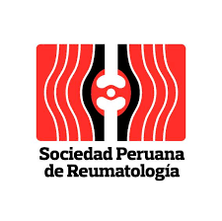


Osteoporosis post menopaúsica: Update
MC Armando Calvo
Hospital Nacional Cayetano Heredia
Universidad Peruana Cayetano Heredia
Sociedad Peruana de Reumatología
Sociedad Peruana de Medicina Interna

Slide 2
Osteoporosis: realidad o ficción
La repercusión en morbilidad, discapacidad y mortalidad de las fracturas osteoporóticas no es en absoluto una ficción.
La repercusión socio sanitaria de la fractura de fémur ha sido la mejor analizada y es la más grave.
Un 20-30% de los pacientes fallecen durante el primer año tras la fractura. Exceso de mortalidad que disminuye después del primer año, pero sigue siendo superior al de la población general durante 8 años.
Reumatol Clin. 2007;3 Supl 1:23-5

Slide 3

Densidad Mineral Ósea en mujeres mayores de 50 años de Lima Metropolitana
T - Score | PORCENTAJE | ( 95 % IC )
Normal score T > -1.0 | 22.26% | (17.34 - 27.19)
Osteopenia score T ≤ -1, > -2.5 | 46.35% | (40.45 - 52.25)
Osteoporosis score T ≤ -2.5 ) | 31.39% | (25.89 - 36.88)
Armando Calvo, Gustavo León, Carlos Glave y Víctor Camargo. PANLAR 2006. Lima, Perú.

Slide 4
Armando Calvo, Gustavo León, Carlos Glave y Víctor Camargo.
PANLAR 2006. Lima, Perú.

Slide 5

FRACTURAS VERTEBRALES DORSALES POR OSTEOPOROSIS. HNCH - 1994
Objetivo: Evaluar prevalencia de fractura vertebral asociada a OP primaria en pacientes que consultan a un hospital general.
Método: En archivo del departamento de radiología se recopilaron todas las radiografías laterales de tórax (RxT) tomadas en un período de 2 años, se revisaron las historias clínicas para incluir sólo los pacientes con OP primaria; no se incluyeron pacientes con OP secundaria, se excluyó del análisis los pacientes en corticoterapia o terapia anticoagulante, con endocrinopatía, con reposo prolongado, etc. El análisis fue visual definiendo fractura osteoporótica segun el criterio de Evaluación Semicuantitativa desarrollado por Genant.
Notes:
Con una estrategia inspirada en un estudio japonés de los 80 tratamos de evaluar la prevalencia de fracturas osteoporoticas

Slide 6
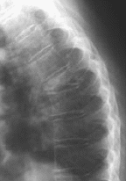
Notes:
Esta fue la metodologia

Slide 7
FRACTURAS VERTEBRALES DORSALES POR OSTEOPOROSIS. HNDCH - 1994
Resultados: 433 RxT., 179 V y 254 M. Al menos 1 fractura vertebral en 106 (24.4%), mayor frecuencia de fracturas en mujeres, 72 (28.3%) vs. 34 (19.0%), p<0.05, en postmenopáusicas (>50 años) 34.3%, frecuencia F>M entre 50 y 80 a. (p<0.05) e incrementa con la edad, en mujeres a partir de 45 a. y en varones de 65 a. Fx. más frecuente D8 a D12.
Conclusión: En nuestro medio la OP probablemente sea un problema de salud, especialmente en la mujer postmenopáusica.
Notes:
El hallazgo nos mostró que quiza la op sería un problema ´de salud aún mas frecuente en nuestro país

Slide 8
INCIDENCIA DE FRACTURA CLINICA EN MUJERES POST MENOPAUSICAS DE LA CIUDAD DE LIMA. E. Alarcón, K. Zúñiga, J. Amez, E. Najar, M. Dulanto, A. Berrocal, R. Huamanchumo, A. Calvo. Servicio de Inmuno-reumatología. Hospital Nacional Cayetano Heredia. Universidad Peruana Cayetano Heredia. Lima. Perú. 2005.

Slide 9
EVALUACION DEL RIESGO DE PRESENTAR FRACTURA TENIENDO OSTEOPROSIS
 | OSTEOPOROSIS | MASA OSEA NORMAL | Total
FRACTURA | 24 | 4 | 28
NO FRACTURA | 335 | 198 | 533
Total | 359 | 202 | 561
Odds ratio (OR) = 3.5 ( 1.19 - 14.24) p=0.014
INCIDENCIA DE FRACTURA CLINICA EN MUJERES POST MENOPAUSICAS DE LA CIUDAD DE LIMA. E. Alarcón, K. Zúñiga, J. Amez, E. Najar, M. Dulanto, A. Berrocal, R. Huamanchumo, A. Calvo. Servicio de Inmuno-reumatología. Hospital Nacional Cayetano Heredia. Universidad Peruana Cayetano Heredia. Lima. Perú. 2005.

Slide 10
DISTRIBUCION DEL GRUPO DE MUJERES CON FRACTURA DE ACUERDO A LA MASA OSEA Y TRATAMIENTO RECIBIDO
 | sin TTO | CALCIO | ALENDRONATO+CALCIO
NORMAL | 2 | 1 | 1
OSTEOPENIA | 9 | 6 | 4
OSTEOPOROSIS | 9 | 9 | 6
Total | 20 (42.6%) | 16 (34%) | 11 (23.4%)
INCIDENCIA DE FRACTURA CLINICA EN MUJERES POST MENOPAUSICAS DE LA CIUDAD DE LIMA. E. Alarcón, K. Zúñiga, J. Amez, E. Najar, M. Dulanto, A. Berrocal, R. Huamanchumo, A. Calvo. Servicio de Inmuno-reumatología. Hospital Nacional Cayetano Heredia. Universidad Peruana Cayetano Heredia. Lima. Perú. 2005.

Slide 11
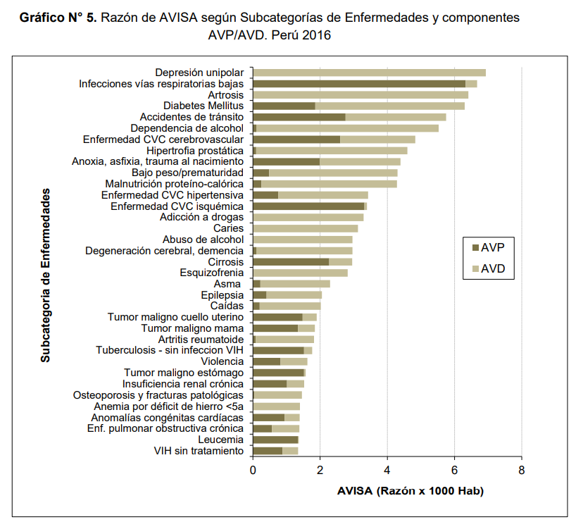
Carga de Enfermedad Perú 2016
3°
25°
30°

Slide 12
Gráfico N° 14. AVISA por componentes AVD y AVP según Subcategorías de Enfermedades. Perú 2019
17°

Slide 13
Asegurados SIS – % Osteoporosis
 | 2018 | 2019 | 2020 | 2021 | 2022 | 2023*
FEMENINO SIS OSTEOPOROSIS | 19,328 | 21,118 | 10,227 | 11,798 | 15,873 | 6,128
FEMENINO SIS ASEGURADAS | 9,255,500 | 10,310,759 | 11,924,607 | 12,631,508 | 12,613,216 | 12,687,953
% FEMENINO SIS OSTEOPOROSIS | 0.209% | 0.205% | 0.086% | 0.093% | 0.126% | 0.048%
 | 2018 | 2019 | 2020 | 2021 | 2022 | 2023*
MASCULINO SIS OSTEOPOROSIS | 5,231 | 5,675 | 3,203 | 3,636 | 4,228 | 1,425
MASCULINO SIS ASEGURADOS | 8,548,186 | 9,782,400 | 11,897,879 | 12,665,555 | 12,548,166 | 12,676,653
% MASCULINO SIS OSTEOPOROSIS | 0.061% | 0.058% | 0.027% | 0.029% | 0.034% | 0.011%
 | 2018 | 2019 | 2020 | 2021 | 2022 | 2023*
TOTAL SIS OSTEOPOROSIS | 24,559 | 26,793 | 13,430 | 15,434 | 20,101 | 7,553
TOTAL SIS ASEGURADOS | 17,803,686 | 20,093,159 | 23,822,486 | 25,297,063 | 25,161,382 | 25,364,606
% TOTAL SIS OSTEOPOROSIS | 0.138% | 0.133% | 0.056% | 0.061% | 0.080% | 0.030%
* Enero a Abril 2023
Fuente: Seguro Integral de Salud

Slide 14
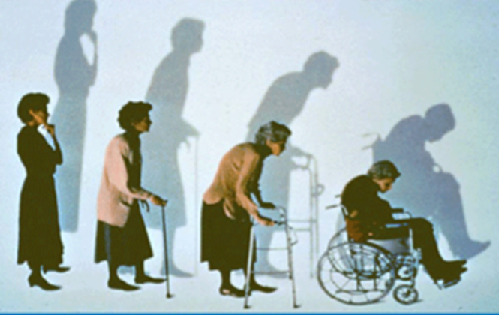
La Osteoporosis
Es un problema de salud pública
En osteoporosis es posible realizar:
  Prevención primaria: evitar su aparición
  Prevención secundaria: evitar la primera fractura
  Prevención secundaria: evitar las fracturas posteriores y sus complicaciones

Slide 15
Osteoporosis post menopaúsica: Update
OP
Salud ósea
Prevención de Fracturas
Promoción de la Salud Ósea
Manejo del riesgo

Slide 16

Guía de Práctica Clínica
Una GPC es un documento que recoge un conjunto de recomendaciones desarrolladas de forma sistemática para ayudar a los profesionales y a pacientes a tomar decisiones sobre la atención sanitaria mas apropiada, así como selecciona las opciones diagnósticas o terapéuticas más adecuadas a la hora de abordar un problema en salud o una condición clínica específica.
Nace para enfrentar la variabilidad en la atención, generadora de inequidades y un impacto negativo en la salud.
Pacientes con iguales enfermedades (problemas clínicos) reciben diferentes tratamientos dependiendo de su médico o ubicación geográfica.

Slide 17
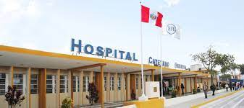
“GUÍA CLÍNICA DE DIAGNÓSTICO Y TRATAMIENTO DE LA OSTEOPOROSIS”
Hospital Nacional Cayetano Heredia
Departamento de Medicina
Servicio de Inmuno-reumatología
8 DE FEBRERO DEL 2023

Slide 18
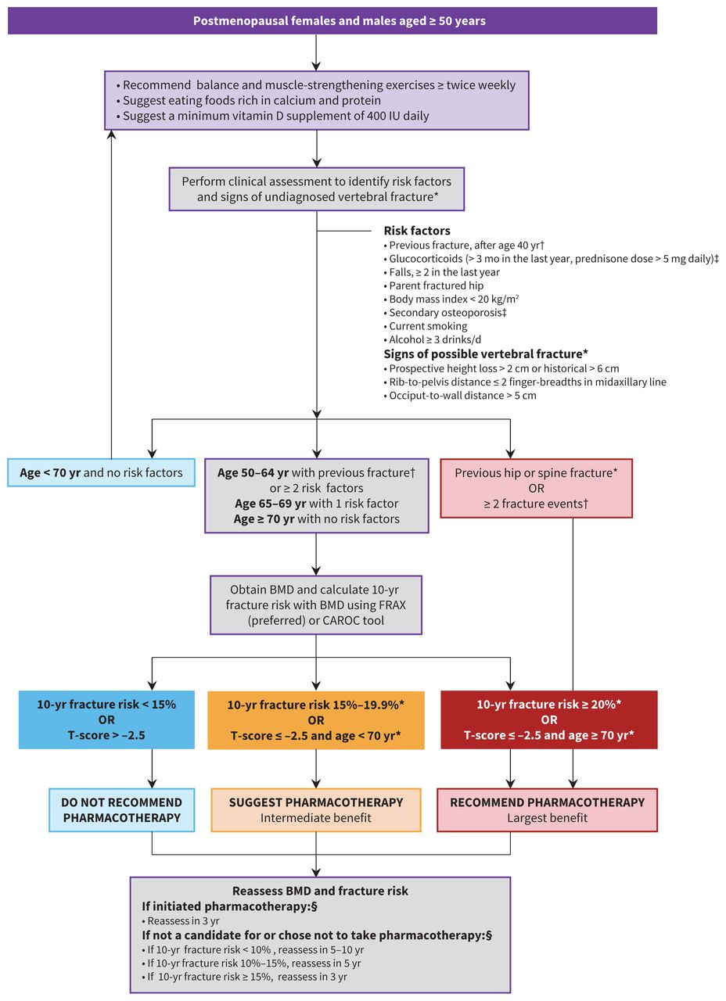

Manejo de la salud ósea y prevención de fracturas en post menopáusia y varones mayores de 50 años
Suzanne N. Morin et al. CMAJ 2023;195:E1333-E1348
©2023 by Canadian Medical Association
2023
Notes:
Approach to pharmacotherapy to prevent fractures. Note: Rec. = recommendation (see Tables 4, 6 and 7 for full recommendations). * Menopausal hormone therapy is a suggested alternative for females younger than 60 years or within 10 years after menopause who prioritize alleviation of substantial menopausal symptoms (Rec. 4.4). †Antiresorptive therapy includes bisphosphonates (alendronate, risedronate and zoledronic acid), denosumab, raloxifene and menopausal hormone therapy. ‡Raloxifene is suggested rather than no treatment for females who have contraindications or substantial intolerance to, or who choose not to take, other suggested therapies) (Rec. 4.7). §See Figure 1 for list of risk factors and Appendix 1, Supplementary Table 5, for causes of secondary osteoporosis.

Slide 19
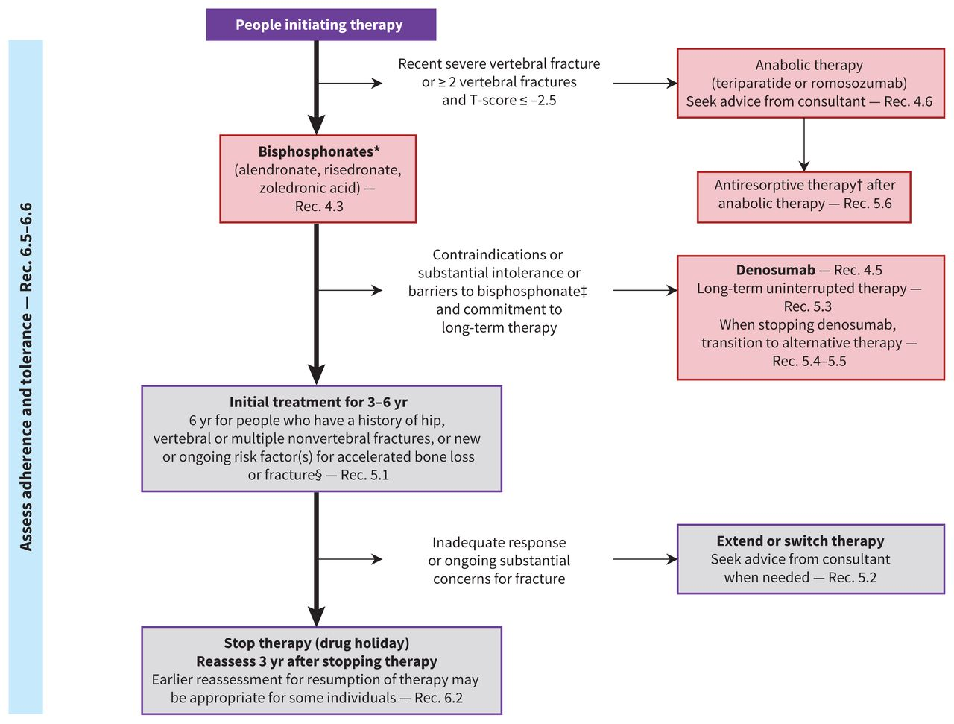
Farmacoterapia para la prevención de fracturas
Suzanne N. Morin et al. CMAJ 2023;195:E1333-E1348
©2023 by Canadian Medical Association
2023
Notes:
Approach to pharmacotherapy to prevent fractures. Note: Rec. = recommendation (see Tables 4, 6 and 7 for full recommendations). * Menopausal hormone therapy is a suggested alternative for females younger than 60 years or within 10 years after menopause who prioritize alleviation of substantial menopausal symptoms (Rec. 4.4). †Antiresorptive therapy includes bisphosphonates (alendronate, risedronate and zoledronic acid), denosumab, raloxifene and menopausal hormone therapy. ‡Raloxifene is suggested rather than no treatment for females who have contraindications or substantial intolerance to, or who choose not to take, other suggested therapies) (Rec. 4.7). §See Figure 1 for list of risk factors and Appendix 1, Supplementary Table 5, for causes of secondary osteoporosis.

Slide 20

Asesoría sobre medidas dietéticas y de estilo de vida:
Recomendar una dieta sana y equilibrada, modere el consumo de alcohol y evite fumar.
Asegurar que la ingesta de calcio y vitamina D sea suficiente y completar según sea necesario.
Fomentar una combinación de ejercicios regulares con soporte de peso y con fortalecimiento muscular.
2024

Slide 21
Nutrición para prevenir las caidas y fracturas en mujeres post menopáusicas y varones >50 años
Al iniciar farmacoterapia individualizar la ingesta de calcio y vitamina D, individualizar según factores de riesgo de insuficiencia.
Personas con ingesta diaria recomendada de calcio con alimentos ricos en calcio, no tomar suplementos para prevenir fracturas. Ingesta recomendada de calcio 1000 mg/día (hombres de 51 a 70 años) y 1200 mg/día (mujeres >50 y hombres >70).
Vitamina D para salud ósea: ingesta diaria recomendada de vitamina D 600 UI/día (51-70 años) y 800 UI/día (>70 años) para hombres y mujeres. Es difícil alcanzar este nivel de ingesta, pocos alimentos contienen vitamina D, se recomienda en adultos >50 suplementar vitamina D 400 UI/día, y alimentos ricos en vitamina D, para alcanzar la ingesta recomendada. Personas con riesgo de deficiencia de vit D deben recibir suplementos adicionales de vit D.
Suzanne N. Morin et al. CMAJ 2023;195:E1333-E1348

Slide 22
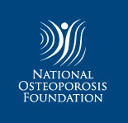
Estimación de la ingesta diaria de calcio
Alimento | N° porciones | Calcio estimado mg | Calcio ingerido mg
Leche (8 oz) |  | X 300
Yogurt (6 oz) |  | X 300
Queso (1 oz) |  | X 200
Alimentos fortificados |  | X 80 - 1000
 |  | Subtotal =
Otras fuentes |  |  | +250
 |  | Total
Osteoporos Int. 2014 Oct;25(10):2359-81

Slide 23
Consumo de calcio en mujeres mayores de 50 años de Lima Metropolitana
T-Score | mg/día | desv. estand.
Normal ( T > -1.0 ) | 620.66 | ±137.68
Osteopenia ( -1.0 ≤ T < -2.5 ) | 612.10 | ±171.86
Osteoporosis ( T ≤ -2.5 ) | 607.88 | ±155.78
Armando Calvo, Gustavo León, Carlos Glave y Víctor Camargo.
PANLAR 2006. Lima, Perú.

Slide 24
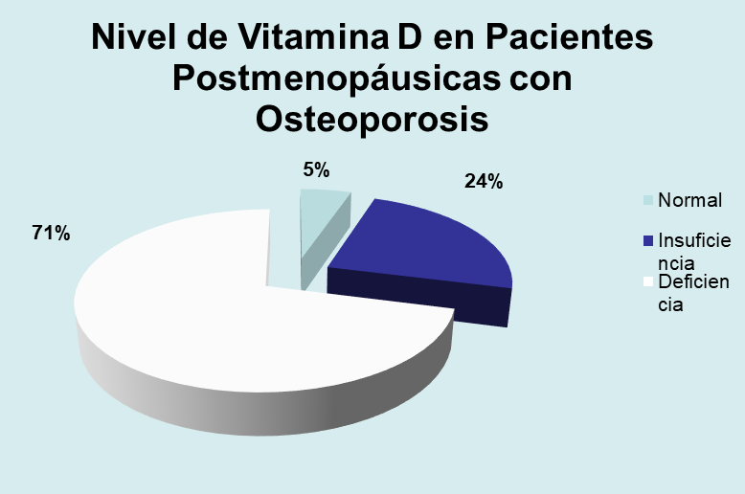
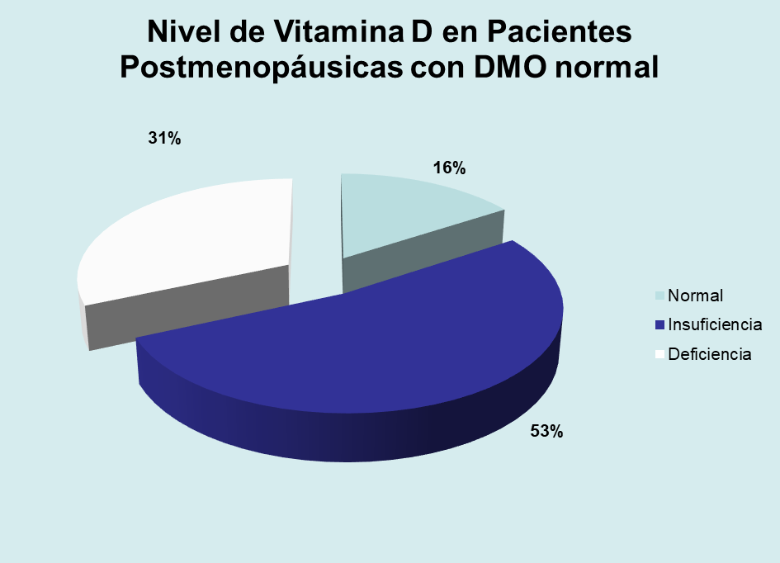
NIVELES DE VITAMINA D Y SU RELACION A LA DMO
Sotelo W., Huamanchumo R, Berrocal A y Calvo A. Servicio de Inmunoreumatología. HNCH. UPCH. 2008.

Slide 25
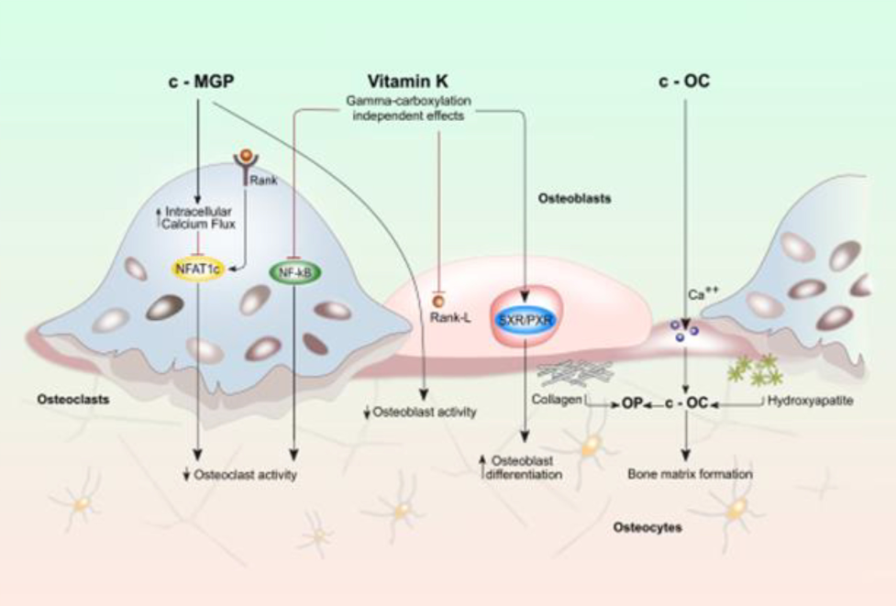
Vitamin K and Osteoporosis
Fusaro, M., Cianciolo, G., Brandi, M. L., Ferrari, S., Nickolas, T. L., Tripepi, G., ... & M. Cheung, A. (2020). Vitamin K and osteoporosis. Nutrients, 12(12), 3625.
Notes:
Effects of vitamin K on activity of osteoblasts and osteoclasts. Bone cell function is modulated by both vitamin k dependent carboxylated proteins (c-MGP and c-OC) and vitamin K directly (gamma-carboxylation independent effects). Vitamin K (VK) plays a considerable role in maintaining bone strength since it regulates bone remodeling by promoting the osteoblast-to-osteocyte transition and by limiting osteoclastogenesis. This effect would take place mainly through the VK-dependent activation of bone Gla-proteins: Osteocalcin (OC) and matrix Gla protein (MGP protein). OC secreted by osteoblasts, plays an essential role in the synthesis and regulation of bone matrix. The undercarboxylated OC, shows a reduced calcium and hydroxyapatite binding activity, while, the active carboxylated (cOC) form is mainly involved in bone mineralization as it allows the interaction between its calcium-binding Gla residues with the calcium ions of hydroxyapatite: the main mechanism that enables OC to contribute to the formation of hydroxyapatite crystals. Oc acts also as an inhibitor of bone mineralization thus regulating the rate of mineral maturation

Slide 26
Ejercicio para prevenir las caidas y fracturas en mujeres post menopáusicas y varones >50 años
Realizar entrenamiento de equilibrio y fortalecimiento ≥ dos veces por semana para reducir riesgo de caídas. Aumente dificultad, ritmo, frecuencia, volumen (series, repeticiones) o la resistencia con el tiempo.
Los ejercicios de equilibrio desafían aspectos del equilibrio, como:
  Transferir el peso corporal hasta el límite de la estabilidad
  Reacción a situaciones que alteran el equilibrio (ej., atrapar y lanzar una pelota)
  Mantener equilibrio al moverse (ej., taichí, elevaciones de talones, entrenamiento de agilidad)
  Reducir la base de apoyo (ej., pararse sobre un pie).
Los ejercicios de fortalecimiento mejoran la capacidad para realizar tareas cotidianas o realizar actividades recreativas o de aptitud física (ej., pararse de una silla, subir escaleras para entrenar el senderismo).
Suzanne N. Morin et al. CMAJ 2023;195:E1333-E1348

Slide 27
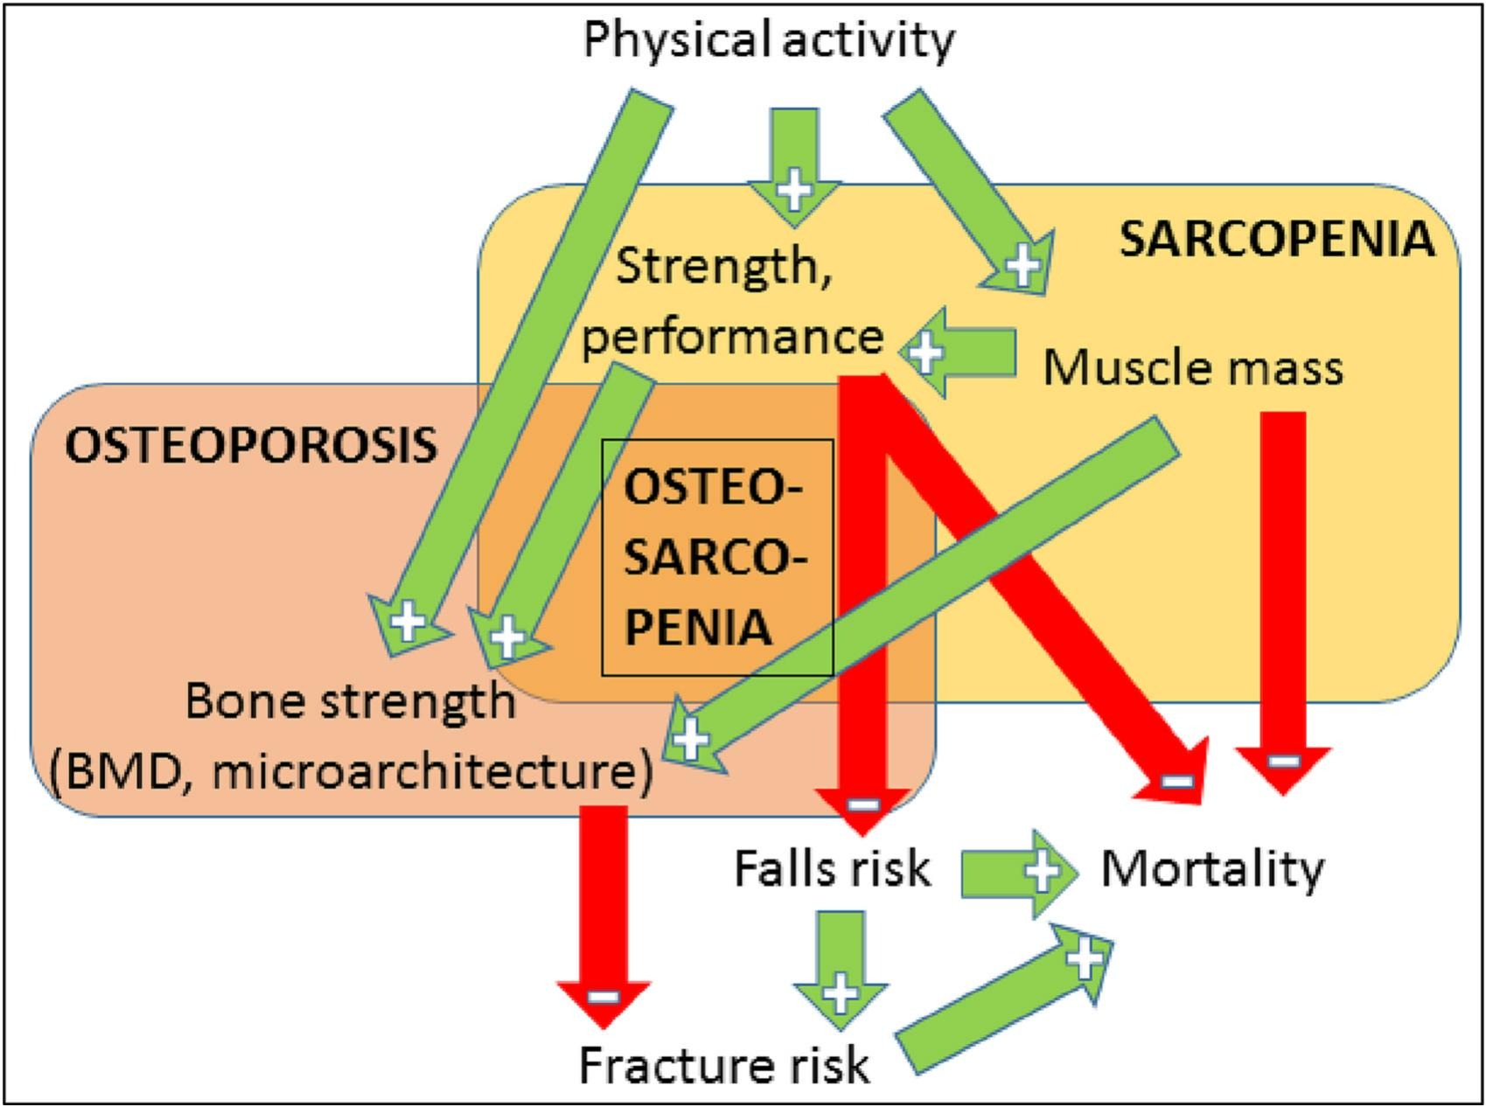
Sarcopenia, osteoporosis and frailty
Gielen, E., Dupont, J., Dejaeger, M., & Laurent, M. R. (2023). Sarcopenia, osteoporosis and frailty. Metabolism, 145, 155638.

Slide 28
Evaluación del riesgo de fractura y terapia
La evaluación clínica de OP y fracturas incluye identificar factores de riesgo y signos de fracturas vertebrales no diagnosticadas.
FRAX para estimar riesgo de fractura. Puede subestimar riesgo de fractura en presencia de factores de riesgo específicos, como fracturas recientes, caídas recurrentes, otras comorbilidades o DMO muy baja en columna lumbar y cadera.
Añadir DMO en mujeres PM y hombres de 50 a 64 años con fracturas relacionadas a OP o ≥2 factores de riesgo clínicos, o ≥65 con 1 factor de riesgo clínico de fractura, o ≥ 70.
Imágenes vertebrales: RX lateral de columna o evaluar fracturas vertebrales en mujeres PM y hombres sin fracturas vertebrales conocidas en: >65 con T ≤-2,5 (CF, cadera total o columna lumbar), o con riesgo de fractura OP mayor a 10 años de 15% a 19,9%. También si existen signos clínicos de fracturas vertebrales no diagnosticadas. Las fracturas vertebrales pueden orientar elección y duración del tratamiento.
Suzanne N. Morin et al. CMAJ 2023;195:E1333-E1348

Slide 29
Evaluación del riesgo de fractura y terapia
Iniciar farmacoterapia en mujeres posmenopáusicas y hombres ≥ 50 años con fracturas previas de cadera, vértebras o ≥ 2 fracturas relacionadas con OP, o tengan riesgo de fractura osteoporótica mayor a 10 años ≥ 20%, o ≥ 70 años y puntuación T ≤ -2,5 (cuello femoral, cadera total o columna lumbar).
Iniciar farmacoterapia en mujeres posmenopáusicas y hombres ≥ 50 con riesgo de fractura OP mayor a 10 años de 15 % a 19,9 % o <70 con puntuación T ≤ -2,5 (CF, cadera total o columna lumbar). El riesgo de fractura posterior es mayor poco después de una fractura, considerar con mayor atención posibilidad de una fractura en últimos 2 años.
Suzanne N. Morin et al. CMAJ 2023;195:E1333-E1348

Slide 30
Evaluación del riesgo de fractura en mujeres posmenopáusicas y hombres ≥50 años
Evaluación FRAX en personas con factor de riesgo clínico de fractura por fragilidad.
DMO en personas con riesgo intermedio de fractura mediante FRAX (ámbar) para refinar estimación del riesgo a 10 años.
DMO en personas con riesgo alto y muy alto de fractura mediante FRAX (rojo) para orientar elección del fármaco y referencia para monitorización de DMO.
Imagen para detectar fractura vertebral en personas con dolor de espalda de inicio agudo que presenten factores de riesgo OP, o en con antecedente de pérdida de altura ≥4 cm, cifosis, tratamiento reciente o actual con glucocorticoides orales a largo plazo, o T de DMO ≤-2,5.
Evaluar riesgo de caídas en pacientes con OP o fracturas por fragilidad y ofrecer a quienes estén en riesgo un programa de ejercicios para mejorar el equilibrio y la fuerza muscular.
2024

Slide 31
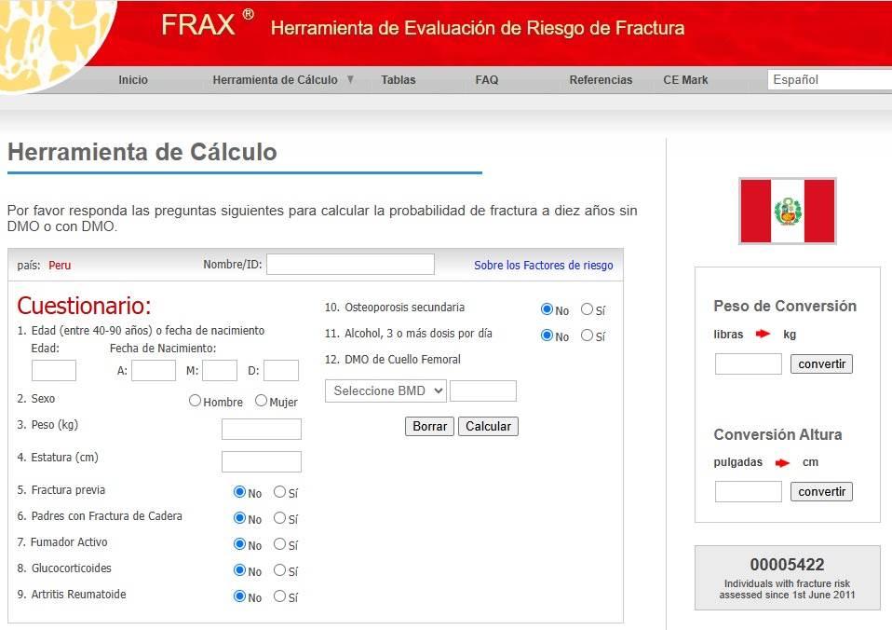
Algorithm for the management of patients at low, high and very high risk of osteoporotic fractures
Exposición a glucocorticoides: alta, moderada y baja
DMO columna lumbar
TBS de columna lumbar
Longitud del eje de la cadera
Historia de caídas
Situación migratoria
Diabetes tipo 2
Enfermedad renal crónica
Fractura reciente
Kanis, J. A., Harvey, N. C., McCloskey, E., Bruyère, O., Veronese, N., Lorentzon, M., ... & Reginster, J. Y. (2020). Algorithm for the management of patients at low, high and very high risk of osteoporotic fractures. Osteoporosis International, 31, 1-12.

Slide 32
Terapia farmacológica para prevención de fracturas en mujeres posmenopáusicas y hombres ≥50
Tratamiento farmacológico a personas con riesgo alto y muy alto de fractura.
Si no disponibilidad de DMO (ej., debido a fragilidad), utilizar los umbrales de intervención basados ​​en FRAX para orientar las decisiones de tratamiento.
Considerar, especialmente en personas mayores, el tratamiento farmacológico en personas con una fractura por fragilidad previa o reciente.
2024

Slide 33
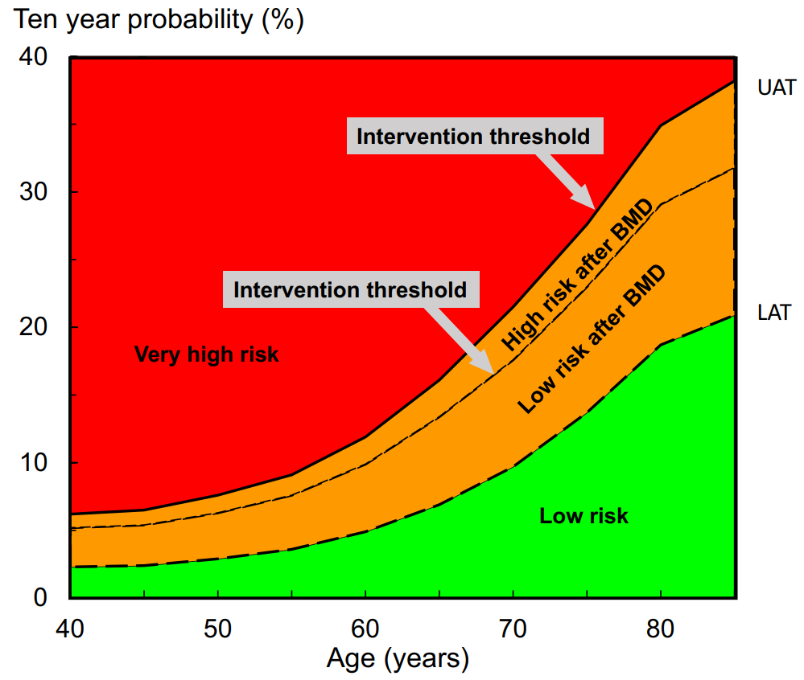
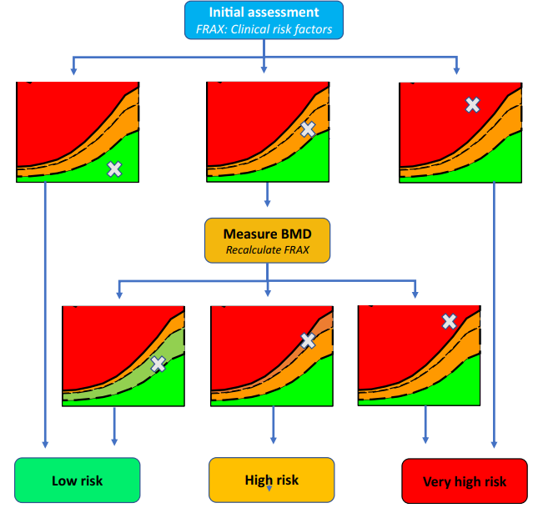
Algorithm for the management of patients at low, high and very high risk of osteoporotic fractures
Kanis, J. A., Harvey, N. C., McCloskey, E., Bruyère, O., Veronese, N., Lorentzon, M., ... & Reginster, J. Y. (2020). Algorithm for the management of patients at low, high and very high risk of osteoporotic fractures. Osteoporosis International, 31, 1-12.

Slide 34
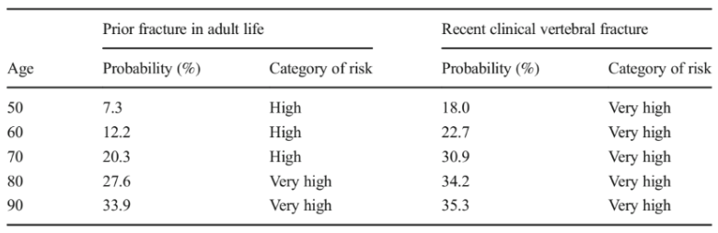
Algorithm for the management of patients at low, high and very high risk of osteoporotic fractures
Probabilidad de fractura mayor según antecedente de fractura
Kanis, J. A., Harvey, N. C., McCloskey, E., Bruyère, O., Veronese, N., Lorentzon, M., ... & Reginster, J. Y. (2020). Algorithm for the management of patients at low, high and very high risk of osteoporotic fractures. Osteoporosis International, 31, 1-12.

Slide 35
Algorithm for the management of patients at low, high and very high risk of osteoporotic fractures
Intervenciones farmacológicas
Inhibidores de la resorción ósea | Promotores de la formación ósea
Derivados de Vitamina: alfacalcidol, calcidiol, calcitriol | Teriparatida (incluye biosimilares)
Bisfosfonatos: alendronato (incluye efervescente), clodronato, neridronato, risedronato (incluye gastro resistente), ibandronato, zoledronato. | Abaloparatida
THM y SERMs: Sólo estrógeno, estrógeno + progestágeno, tibolona, bazedoxifeno, raloxifeno. | Romosozumab
Denosumab
Otros: vitamina K, calcitonina. | Acción incierta: ranelato de estroncio
Kanis, J. A., Harvey, N. C., McCloskey, E., Bruyère, O., Veronese, N., Lorentzon, M., ... & Reginster, J. Y. (2020). Algorithm for the management of patients at low, high and very high risk of osteoporotic fractures. Osteoporosis International, 31, 1-12.

Slide 36
Selección de terapia para prevención de fracturas en mujeres posmenopáusicas y hombres ≥50
Para elegir un tratamiento farmacológico considerar nivel de riesgo de fractura, cualquier factor de riesgo clínico adicional, la elección del paciente y el costo-efectividad del tratamiento.
Inicie inmediatamente después de fractura por fragilidad, riesgo de nueva fractura es mayor inmediatamente después de una fractura y el riesgo permanece elevado.
Considere derivar pacientes con riesgo muy alto a especialista en OP para consideración de terapia parenteral (podría ser necesario tratamiento anabólico de primera línea)). Indicadores de riesgo muy alto:
  Fractura vertebral reciente [últimos 2 años] o ≥2 fracturas vertebrales
  Puntuación T DMO ≤-3,5,
  Tratamiento con glucocorticoides en dosis altas [PRD ≥7,5 mg/día o equivalente durante 3 meses]
  Presencia de múltiples factores de riesgo clínicos, particularmente con fractura por fragilidad reciente que indique alto riesgo inminente de refractura; u otros indicadores de riesgo muy alto de fractura, incluyendo los definidos por FRAX.
Primera línea: Bifosfonatos orales (alendronato o risedronato) o zoledronato IV; en mujeres PM ≤60 años, terapia hormonal sustitutiva.
Si bifosfonatos de primera línea no son adecuados o no se toleran, considerar opciones alternativas: denosumab, ibandronato, raloxifeno, ranelato de estroncio, teriparatida, abaloparatida o romosozumab.
Post tratamiento con anabólico (teriparatida, abaloparatida o romosozumab), iniciar tratamiento con alendronato, zoledronato o denosumab sin demora.
2024

Slide 37
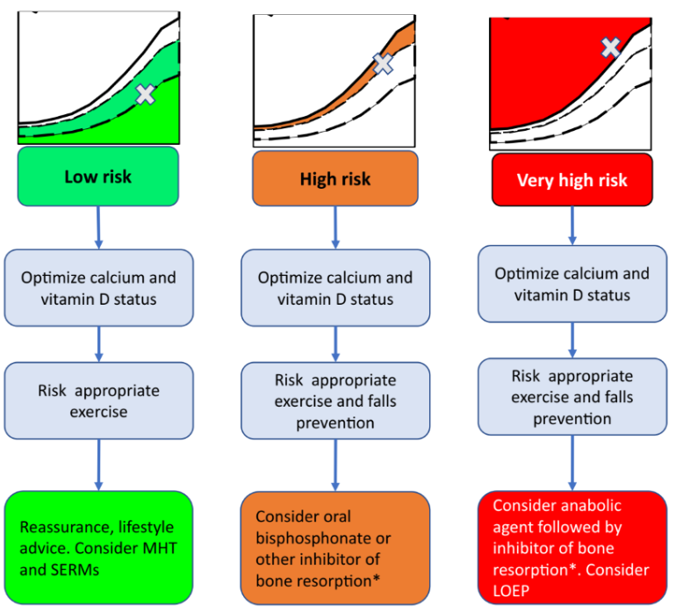
Algorithm for the management of patients at low, high and very high risk of osteoporotic fractures
Kanis, J. A., Harvey, N. C., McCloskey, E., Bruyère, O., Veronese, N., Lorentzon, M., ... & Reginster, J. Y. (2020). Algorithm for the management of patients at low, high and very high risk of osteoporotic fractures. Osteoporosis International, 31, 1-12.

Slide 38
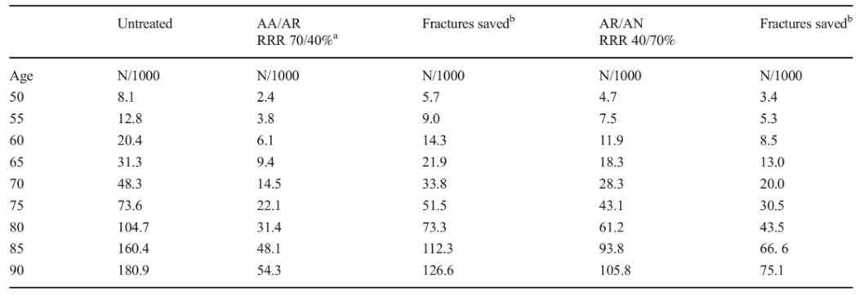
Algorithm for the management of patients at low, high and very high risk of osteoporotic fractures
Kanis, J. A., Harvey, N. C., McCloskey, E., Bruyère, O., Veronese, N., Lorentzon, M., ... & Reginster, J. Y. (2020). Algorithm for the management of patients at low, high and very high risk of osteoporotic fractures. Osteoporosis International, 31, 1-12.

Slide 39
Luego de iniciada la terapia para prevención de fracturas en mujeres PM y hombres ≥50
Revisión periódica de tolerancia y adherencia a tratamientos orales.
Recordar que terapia es a largo plazo, OP es enfermedad crónica sin cura.
Planificar bifosfonatos orales por al menos 5 años o intravenosos por al menos 3 años y luego reevalúe riesgo de fractura.
  Terapia más prolongada: ≥70 años, fractura de cadera o vertebral, glucocorticoides orales a dosis altas [PRD ≥7,5 mg/día o equivalente durante 3 meses] o fractura por fragilidad en terapia OP.
  Menor riesgo, considerar pausa temporal del tratamiento: 18 a 36 meses tras 5 años con bifosfonato oral o 3 años con bifosfonato IV.
Antes de iniciar denosumab, asegurar que plan a largo plazo considere posible necesidad de suspenderlo y cómo se manejaría. No suspender denosumab sin plan de terapia antiresortiva posterior, siempre que función renal lo permita.
Repetir evaluación de riesgo de fractura después de cualquier nueva fractura.
Reevaluar riesgo de fractura entre 18 meses y 3 años después de suspender terapia.
2024

Slide 40
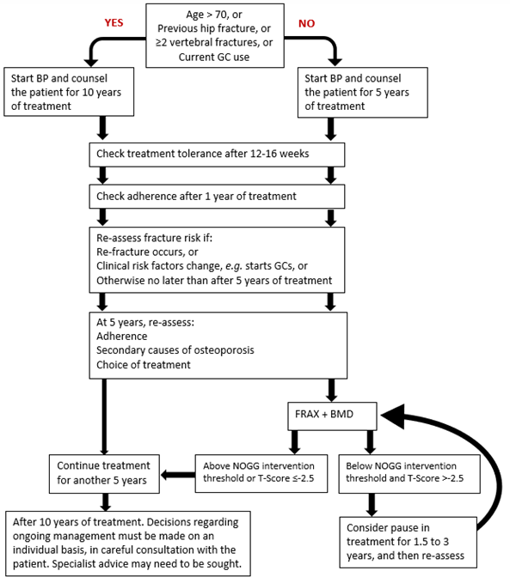
Bifosfonatos orales: diagrama de flujo clínico para el tratamiento y seguimiento a largo plazo
2024

Slide 41
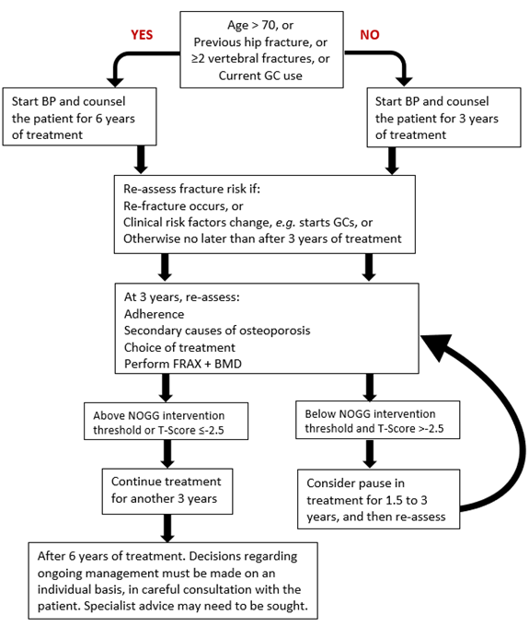
Bifosfonatos IV: diagrama de flujo clínico para el tratamiento y seguimiento a largo plazo
2024

Slide 42
Prevención de fracturas en mujeres posmenopáusicas y hombres ≥50 en terapia glucocorticoide
Si inicia tratamiento con PRD ≥7,5 mg/día o equivalente durante los próximos 3 meses, iniciar simultáneamente terapia de protección ósea (sin esperar densitometría ósea, puede ser posterior).
Ofrecer terapia antiresortiva con bifosfonatos orales (alendronato o risedronato) o zoledronato IV.
En pacientes con riesgo muy alto de fractura vertebral considerar terapia anabólica.
Considerar denosumab como una opción alternativa.
2024

Slide 43
Consideraciones finales en cuanto a la prevención de fracturas en mujeres PM y hombres ≥50 :
Servicios de prevención de fracturas:
  Pacientes con una fractura por fragilidad deben tener acceso a un Servicio de Enlace para Fracturas (FLS) multidisciplinario coordinado, que permite la evaluación, investigación, tratamiento y seguimiento oportunos del riesgo de fracturas y caídas.
  Asegurar que los servicios de diagnóstico por imagen evalúen rutinariamente la columna vertebral en todas las imágenes en las que se visualice la columna vertebral, e informen las fracturas vertebrales mediante métodos estandarizados.
Cuando una mujer posmenopáusica o un hombre ≥50 años presenta una fractura vertebral OP sintomática:
  Considere la derivación a un programa de ejercicios que incluya actividades de fortalecimiento muscular progresivo, incluyendo fortalecimiento de los músculos extensores de la espalda o ejercicios de resistencia.
  Investigue las causas subyacentes de la fractura por fragilidad.
  Inicie el tratamiento de inmediato para reducir el riesgo de nuevas fracturas.
2024

Slide 44
Efectos adversos raros del tratamiento a largo plazo con bifosfonatos y denosumab:
En terapia con bifosfonatos o denosumab, mantener una buena higiene bucal, acudir a revisiones dentales rutinarias e informar sobre cualquier síntoma bucal, como movilidad dental, dolor o inflamación.
Si enfermedad dental grave que requiera tratamiento, revisión y tratamiento dental oportunos por cirujano dental con experiencia antes de administrar fármaco, tener en cuenta que terapia anti OP debe iniciarse lo antes posible después de fractura por fragilidad.
Enfoque de equipo multidisciplinario para analizar necesidades individuales.
Durante terapia, idealmente minimizar procedimientos dentales invasivos, si están indicados, pueden realizarse de forma segura y eficaz en mayoría de pacientes. No existen datos que demuestren si interrupción reduce riesgo de ONM. El criterio clínico debe guiar el plan de tratamiento de cada paciente, basándose en evaluación individual de beneficios y riesgos, garantizando que pacientes continúen la atención dental rutinaria.
Se recomienda a los pacientes que informen cualquier dolor inexplicable en el muslo, ingle o cadera. Si se presentan, realizar imagen del fémur (radiografía completa, gammagrafía isotópica o resonancia magnética).
Si se identifica una FAF, realizar imagen del fémur contralateral.
Los pacientes con FAF deben ser derivados a especialista en osteoporosis para que oriente el manejo de la salud ósea futura.
En pacientes que presenten una FAF, suspender tratamiento con bifosfonatos o denosumab.
2024

Slide 45
State of the art in menopause: current best practice approaches from the IMS World Congress 2024
La pérdida ósea inicia en la perimenopausia.
En los 2 años post última menstruación, cada año se pierde en CL ~2.5% de DMO y en CF ~1.8%
Estrógenos regulan la remodelación ósea mediante receptores de estrógeno. La privación de estrógeno de menopausia incrementa la resorción y disminuye la formación ósea, resultando en osteopenia y OP.
Síntomas vasomotores tienen riesgo incrementado, tienen mayores tasas de recambio óseo.
Las fluctuaciones de estrógenos contribuyen a estos riesgos, beneficio potencial de estabilizar niveles de estrógenos con intervenciones como anticoncepción con estrógenos.
La terapia hormonal de la menopausia (THM) clave para la salud ósea, especialmente de inicio precoz en mujeres < 60 años, reduce recambio óseo, incrementa DMO, reduce riesgo de fractura en todo el esqueleto, independientemente del riesgo de caída o probabilidad FRAX inicial.
Eficaces THM oral y transdérmica a dosis comparables, estradiol ligeramente más eficaz que estrógenos conjugados equinos. Beneficios óseos continuos durante administración, persisten por corto tiempo después de suspensión.
Terapia no hormonal de los SVM no brinda protección ósea.
James A. Simon, Susan R. Davis, Angelica Lindén Hirschberg, Ludwig Kiesel, Luciano de Melo Pompei, Jean-Yves Reginster, Tommaso Simoncini & Timothy Hillard (10 Feb 2025): State of the art in menopause: current best practice approaches from the IMS World Congress 2024, Melbourne, Climacteric, DOI: 10.1080/13697137.2025.2457993

Slide 46
State of the art in menopause: current best practice approaches from the IMS World Congress 2024
Para mujeres con alto riesgo de fractura, los agentes antiresortivos (riesgo alto) o los agentes formadores de hueso (riesgo muy alto) ofrecen una mejor prevención de fracturas, complementando los efectos de la THM.
Un enfoque secuencial de THM y el uso posterior de medicamentos contra OP, superpuestos si es necesario, puede optimizar los resultados.
Las medidas relacionadas con el estilo de vida, como asegurar una ingesta adecuada de vitamina D y calcio además de ejercicios con pesas, siguen siendo elementos esenciales para reducir el riesgo de fracturas y caídas.
James A. Simon, Susan R. Davis, Angelica Lindén Hirschberg, Ludwig Kiesel, Luciano de Melo Pompei, Jean-Yves Reginster, Tommaso Simoncini & Timothy Hillard (10 Feb 2025): State of the art in menopause: current best practice approaches from the IMS World Congress 2024, Melbourne, Climacteric, DOI: 10.1080/13697137.2025.2457993

Slide 47
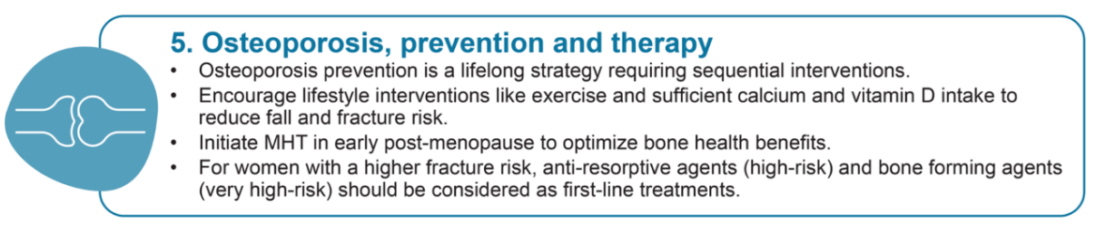
State of the art in menopause: current best practice approaches from the IMS World Congress 2024
James A. Simon, Susan R. Davis, Angelica Lindén Hirschberg, Ludwig Kiesel, Luciano de Melo Pompei, Jean-Yves Reginster, Tommaso Simoncini & Timothy Hillard (10 Feb 2025): State of the art in menopause: current best practice approaches from the IMS World Congress 2024, Melbourne, Climacteric, DOI: 10.1080/13697137.2025.2457993

Slide 48
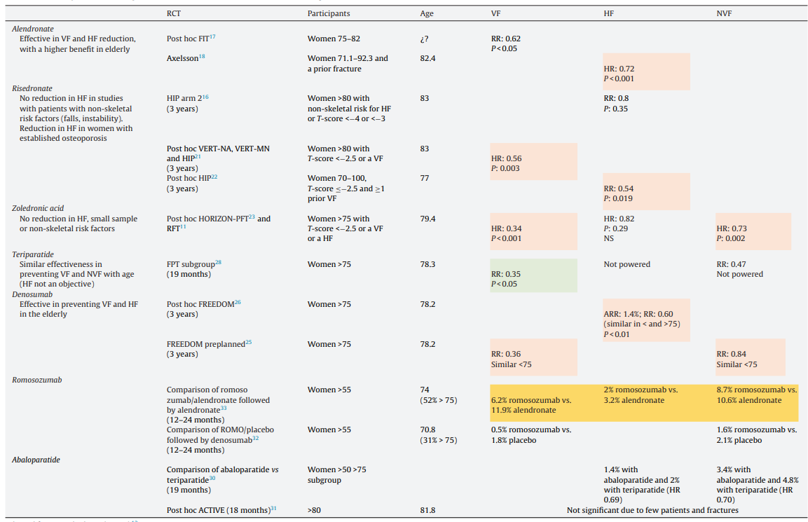
Efficacy and safety of OP treatment in older adults
Cuadra-Llopart, L., Sierra, T. P., Sáez-López, P., Etxebarria-Foronda, I., & Rey, J. R. C. (2025). Efficacy and safety of OP treatment in older adults. Approach for the secondary prevention of fractures in older populations. A proposal by SEFRAOS. Revista Española de Geriatría y Gerontología, 60(3), 101582.

Slide 49
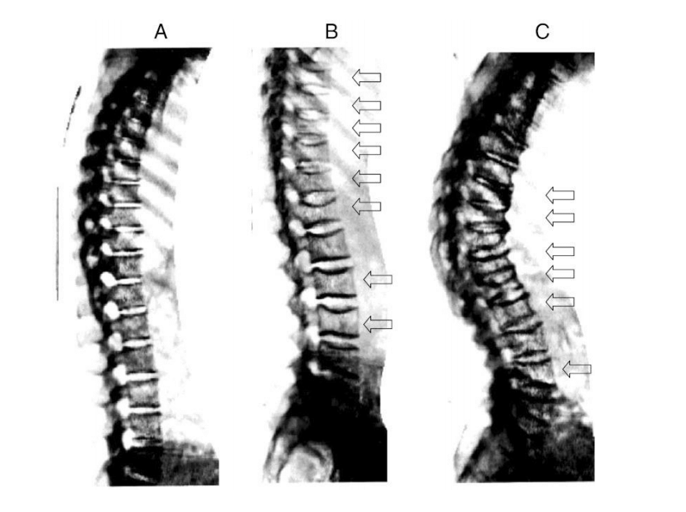
Evaluación de fracturas vertebrales
Muy agradecido

Slide 50
Escore óseo trabecular TBS
TBS es independiente de la DMO. TBS correlaciona con el número de trabéculas y su conectividad.

Slide 51
Efficacy and safety of OP in older adults.

